Slide 1
유기동물의 실태와 해결방안
20213870 황윤희

Slide 2
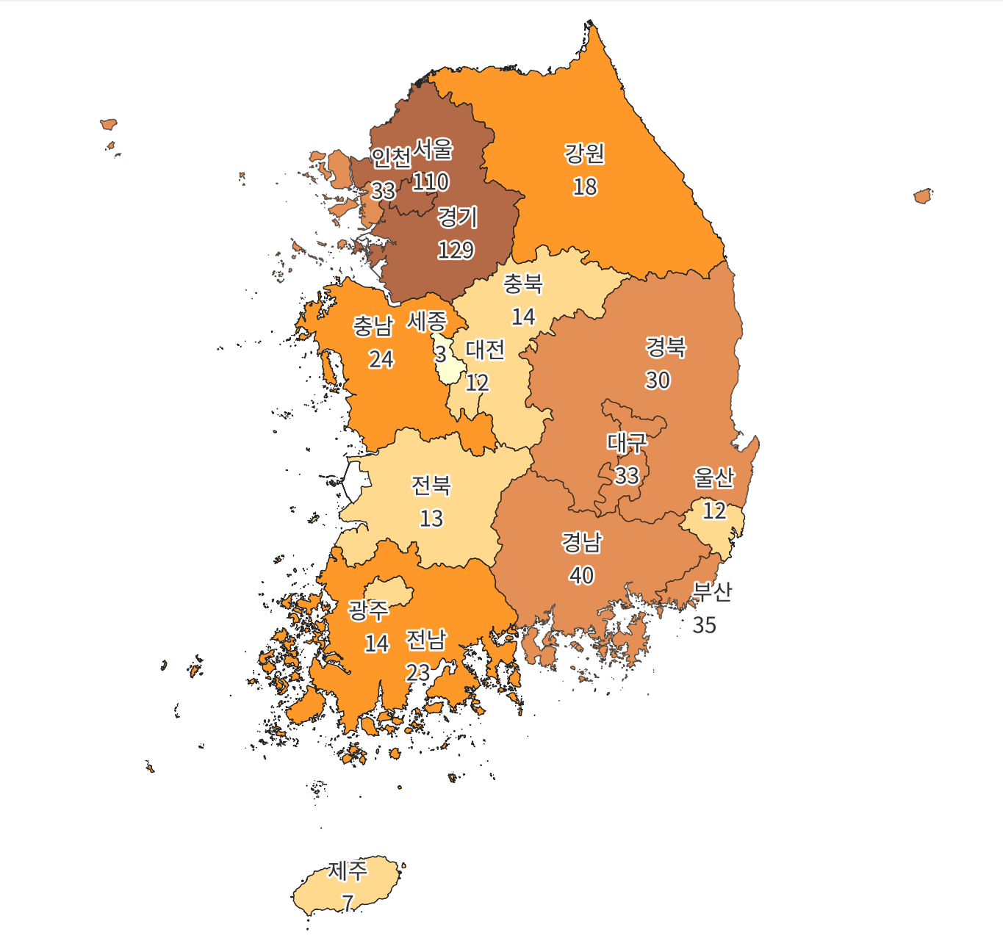
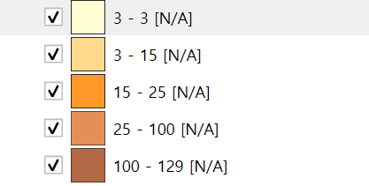
국내 반려양육 가구 수 현황
반려 양육 가구 - 552만 가구
반려인 1,262만 명
수도권 지역인
서울 -110만 가구
경기 -129만 가구
단위: 만 가구

Slide 3
유기동물
유기물의 (ORGANIC) + 동물 (ANIMAL) = 유기동물(ORGANIC ANIMAL)
동물은 점점 가족의 범주에서 벗어나 물건의 대상으로 취급되면서 반려인의 조건과 상황에 맞게 유기되는 동물에 대한 단어가 생기게 됨
유기동물에 대한 입양 시스템을 국가적으로 확대하는 움직임 시행 (중요)

Slide 4
유기동물 축총별 발생현황 2016-2022년
Notes:
증가했다 감소하는 경향인 반복적으로 발생함 -> 동물 연합단체의 보고서, 기사의 입장: 지속적인 증가 추세

Slide 5
유기동물 처리 현황 2016-2022년
Notes:
입양-자연사-안락사 순으로 처리, 이외에도 파양 또는 또 다른 유기, 떠돌이 생활하는 경우도 존재

Slide 6
유기동물 월별 발생건수 2021-2022년
Notes:
3월, 7월, 8월 -> 날씨가 따뜻함 그리고 휴가철 영향, 연휴가 긴 경우 발생 건수 증가함

Slide 7
품종별 및 지역별 유기견 발생현황2022년
서울 1,332/1,147=2479 경기 4176/11636=15812 제주 335/3746=4081
부산 834/1,932=2766 강원882/3376=4258
대구 609/1023=1632 충북 762/2328=3090
인천 1183/1814=2997 충남 978/5168=6146
광주 503/867=1370 전북 959/5374=6333
대전 610/705=1315 전남 842/7125=7967
울산 362/871=1233 경북 1433/6557=7990
세종 60/295=355 경남 1231/8921=10152
품종견/비품종견

Slide 8
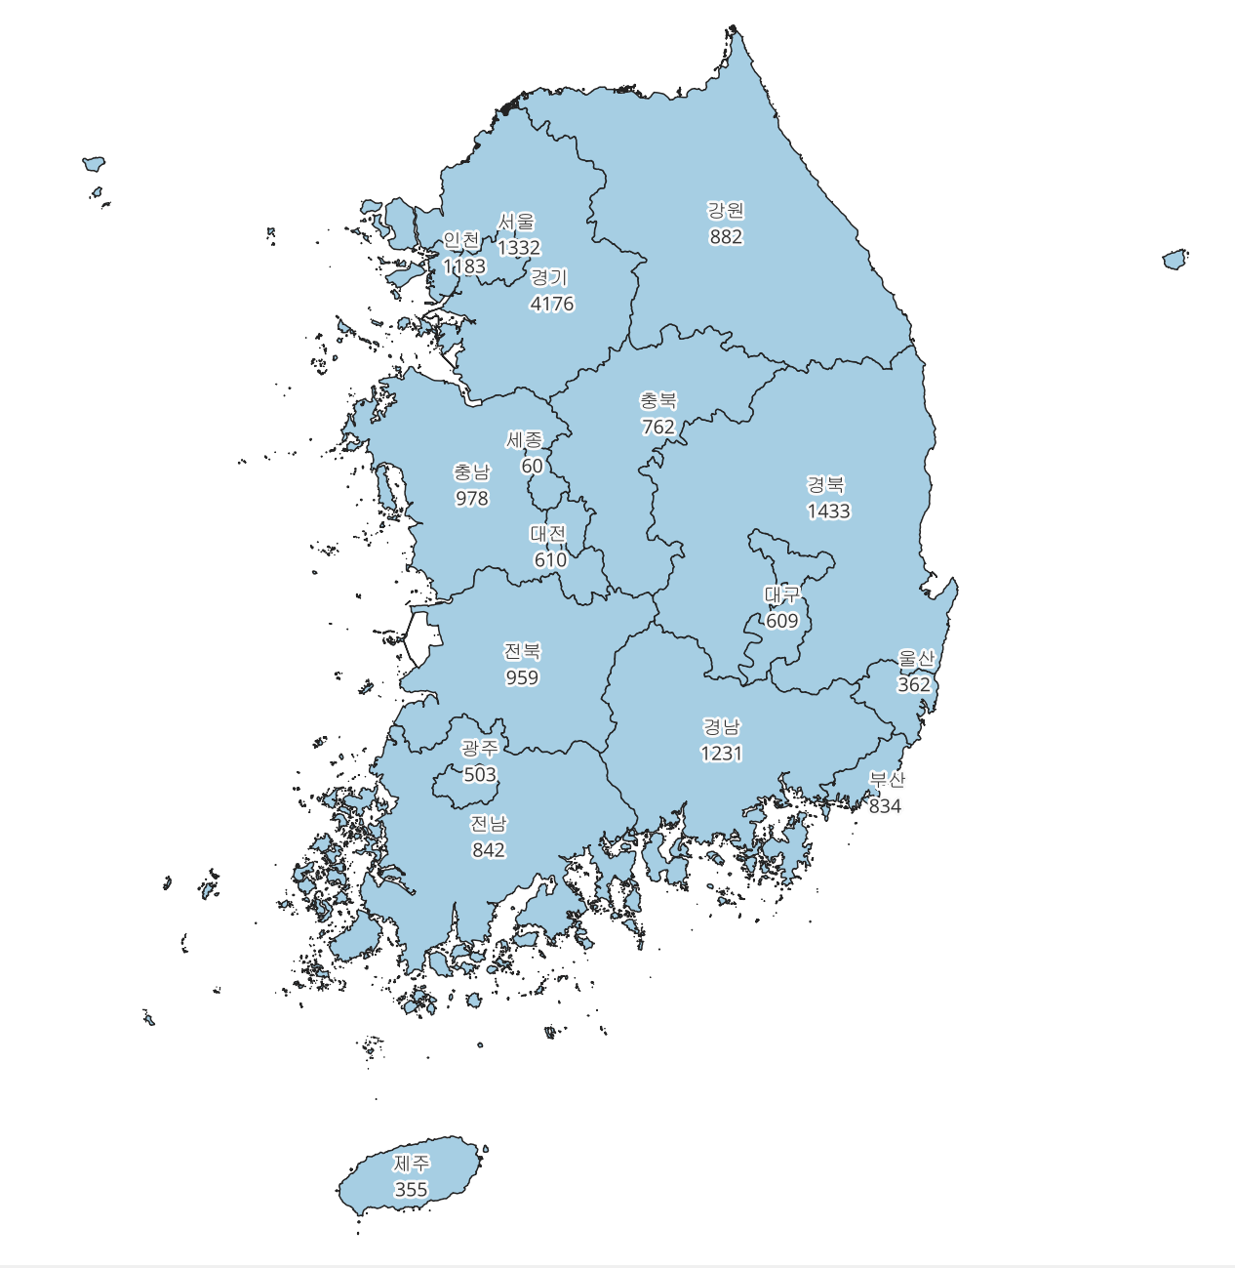
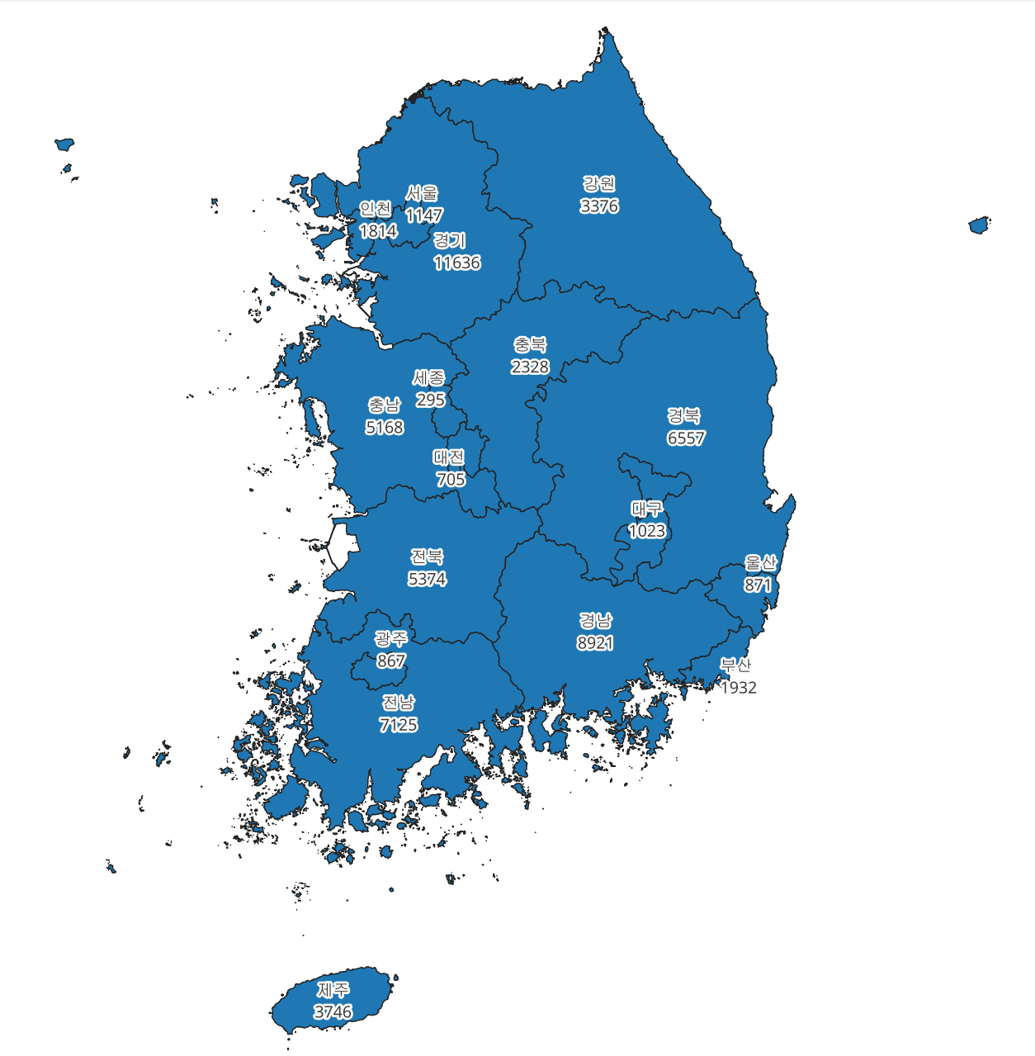
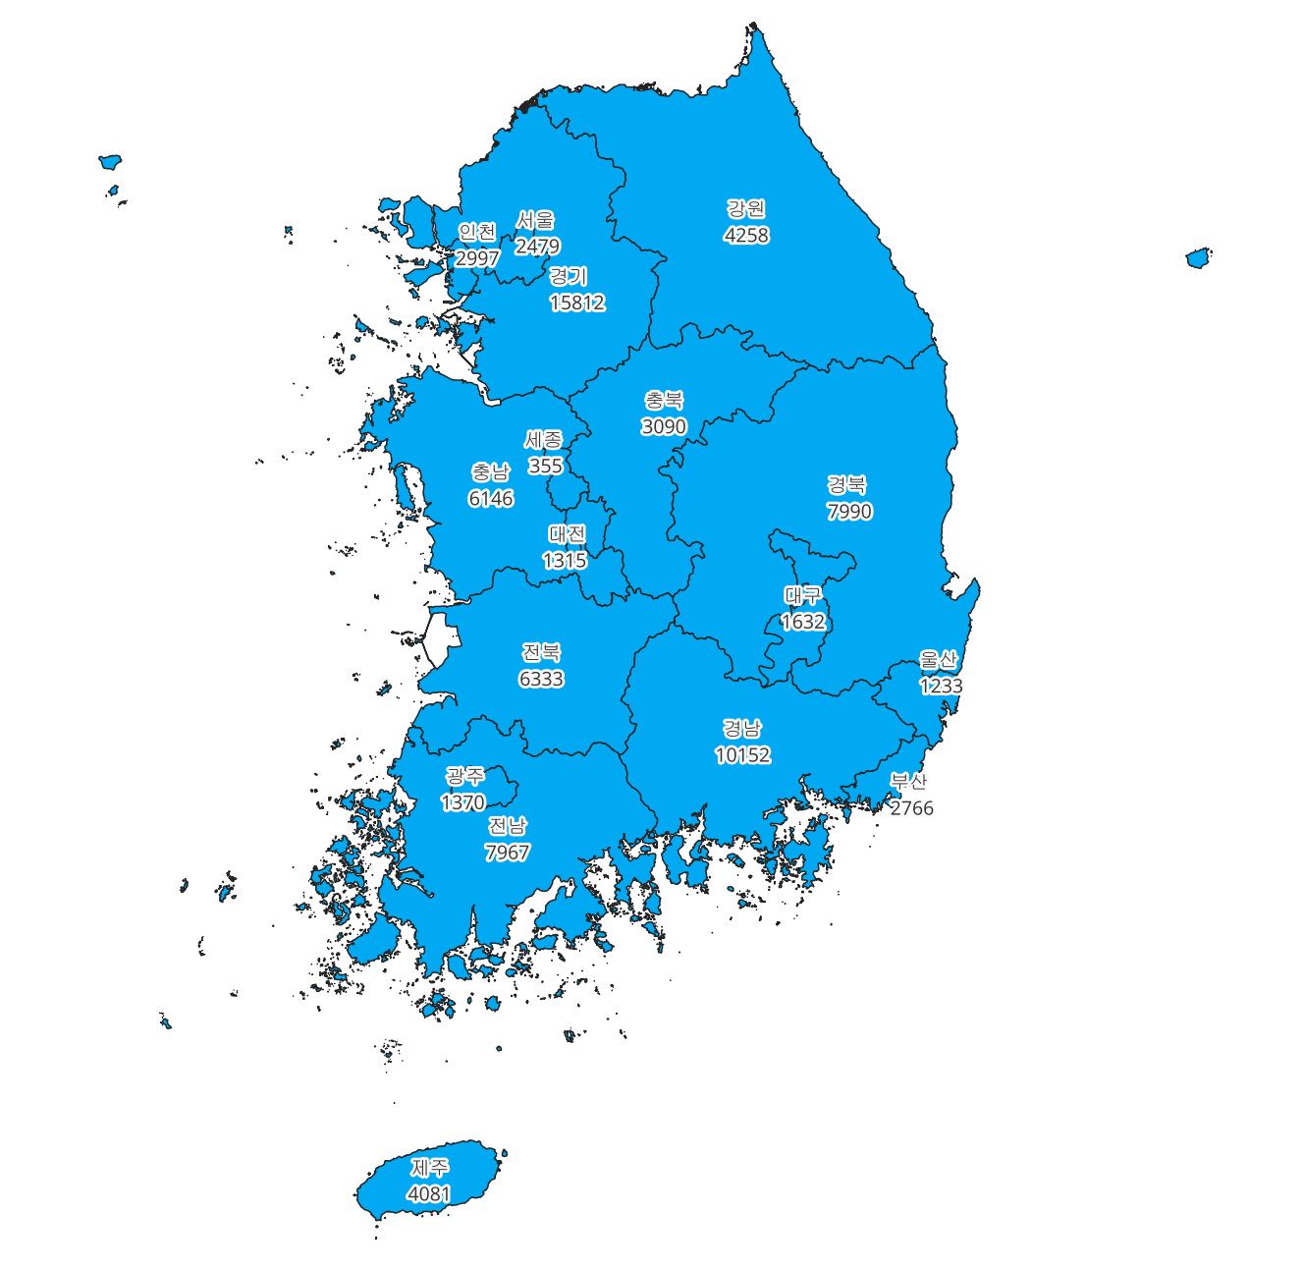
품종견/ 비품종견/ 전체

Slide 9
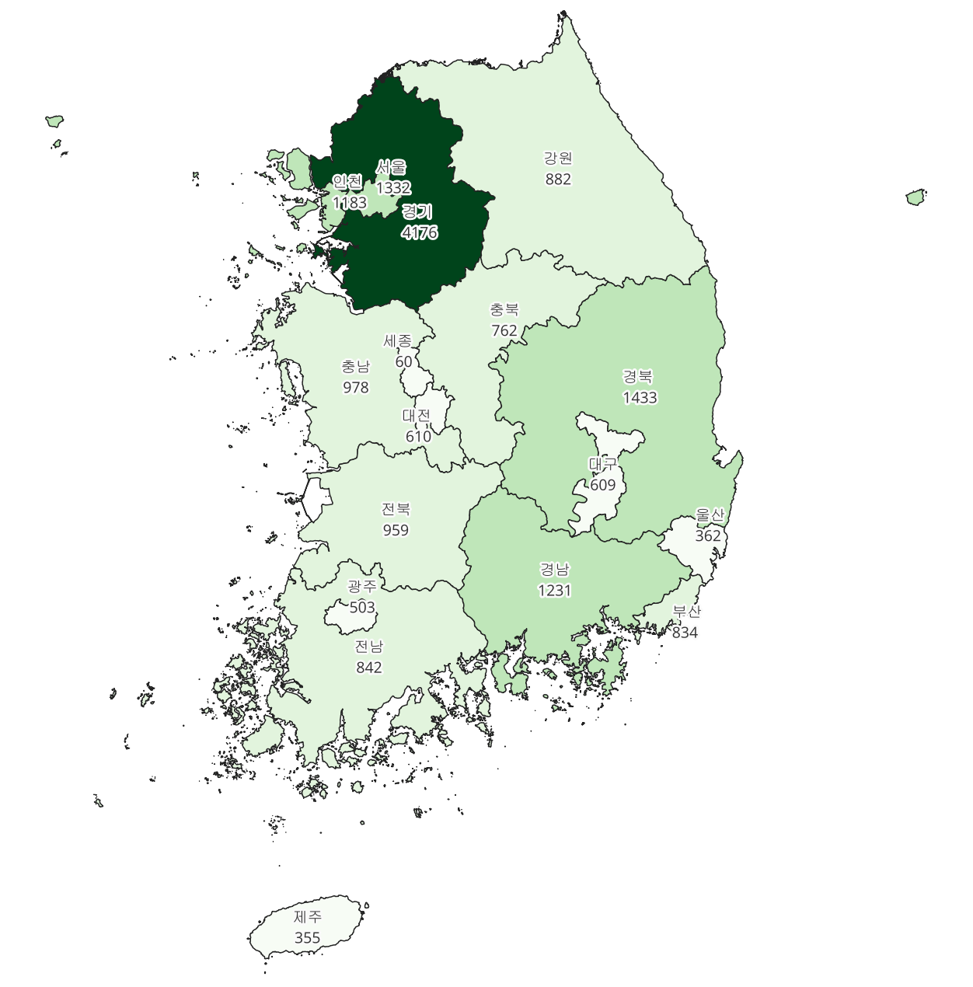
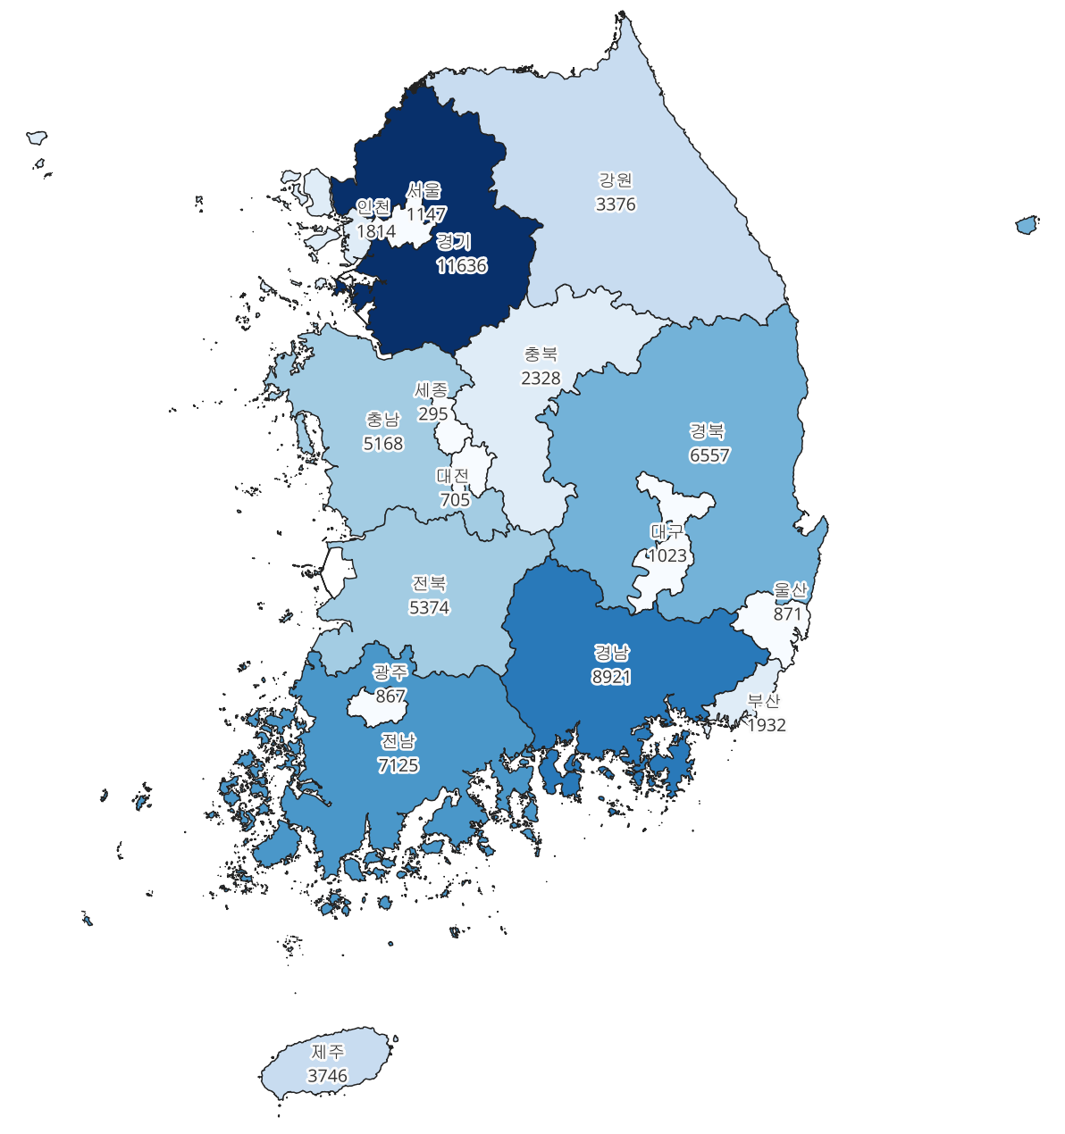
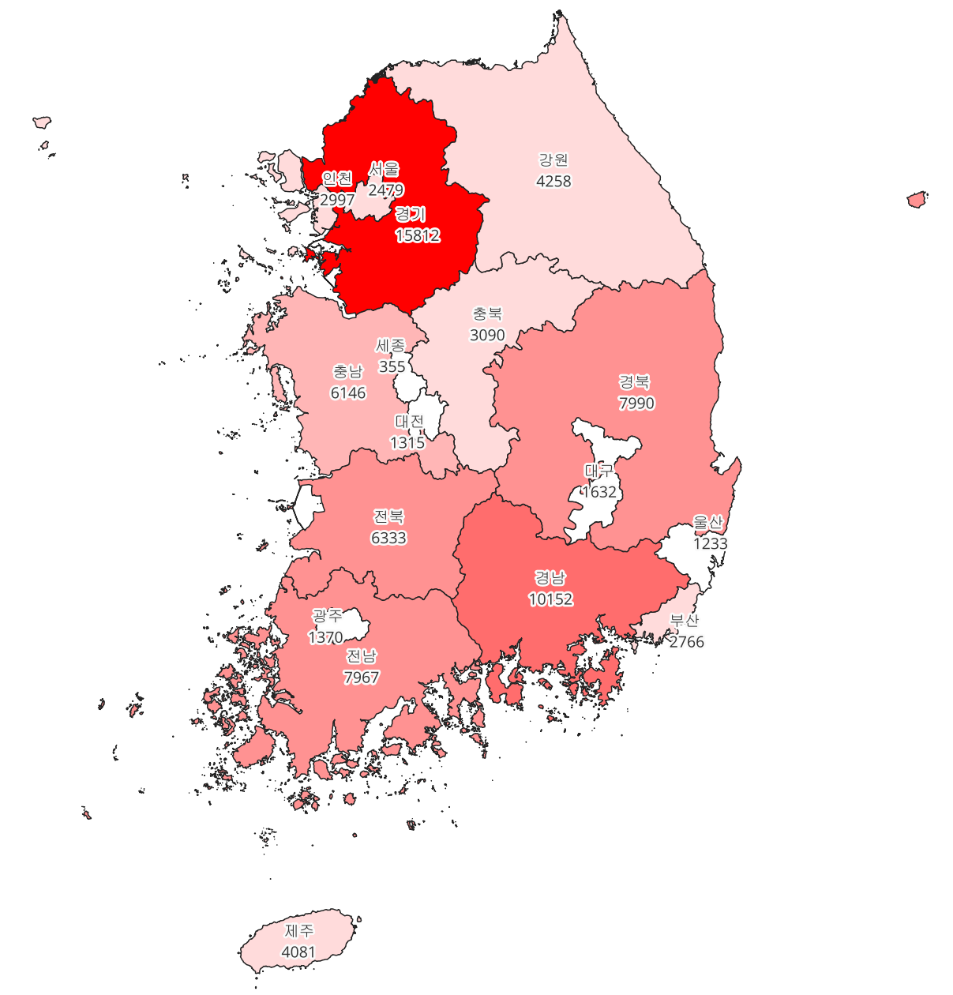
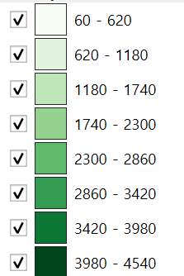
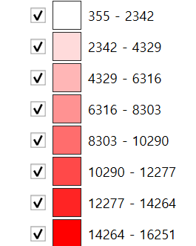
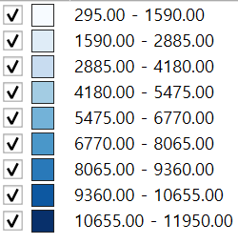
Notes:
품종견 - 경기 >경북>경남>서울> 인천 ...
비품종견 - 경기 > 경남 > 전남 > 경북 > 전북 ...
전체 - 경기 > 경남 > 경북 > 전남 > 전북 ...
이 세 지도 그래프를 보면 경기 지역이 유독 품종견 / 비품종견 / 전체적으로 1위라는 것을 알 수 있음.
품종견보다는 비품종견의 범위가 넓기 때문에 유기견 발생 수가 높다는 것을 알 수 있음. 그리고 여전히 유기견은 발생하고 있다는 사실!

Slide 10
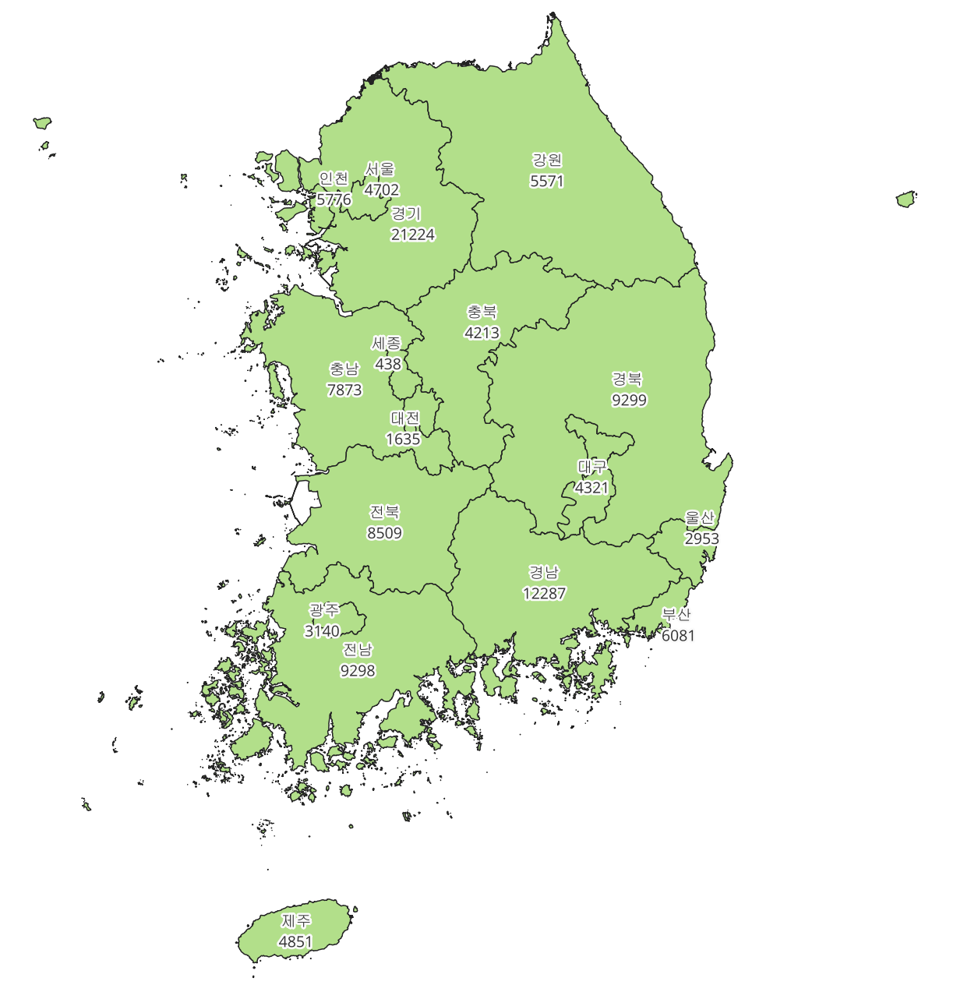
지역별 전축종 발생현황

Slide 11
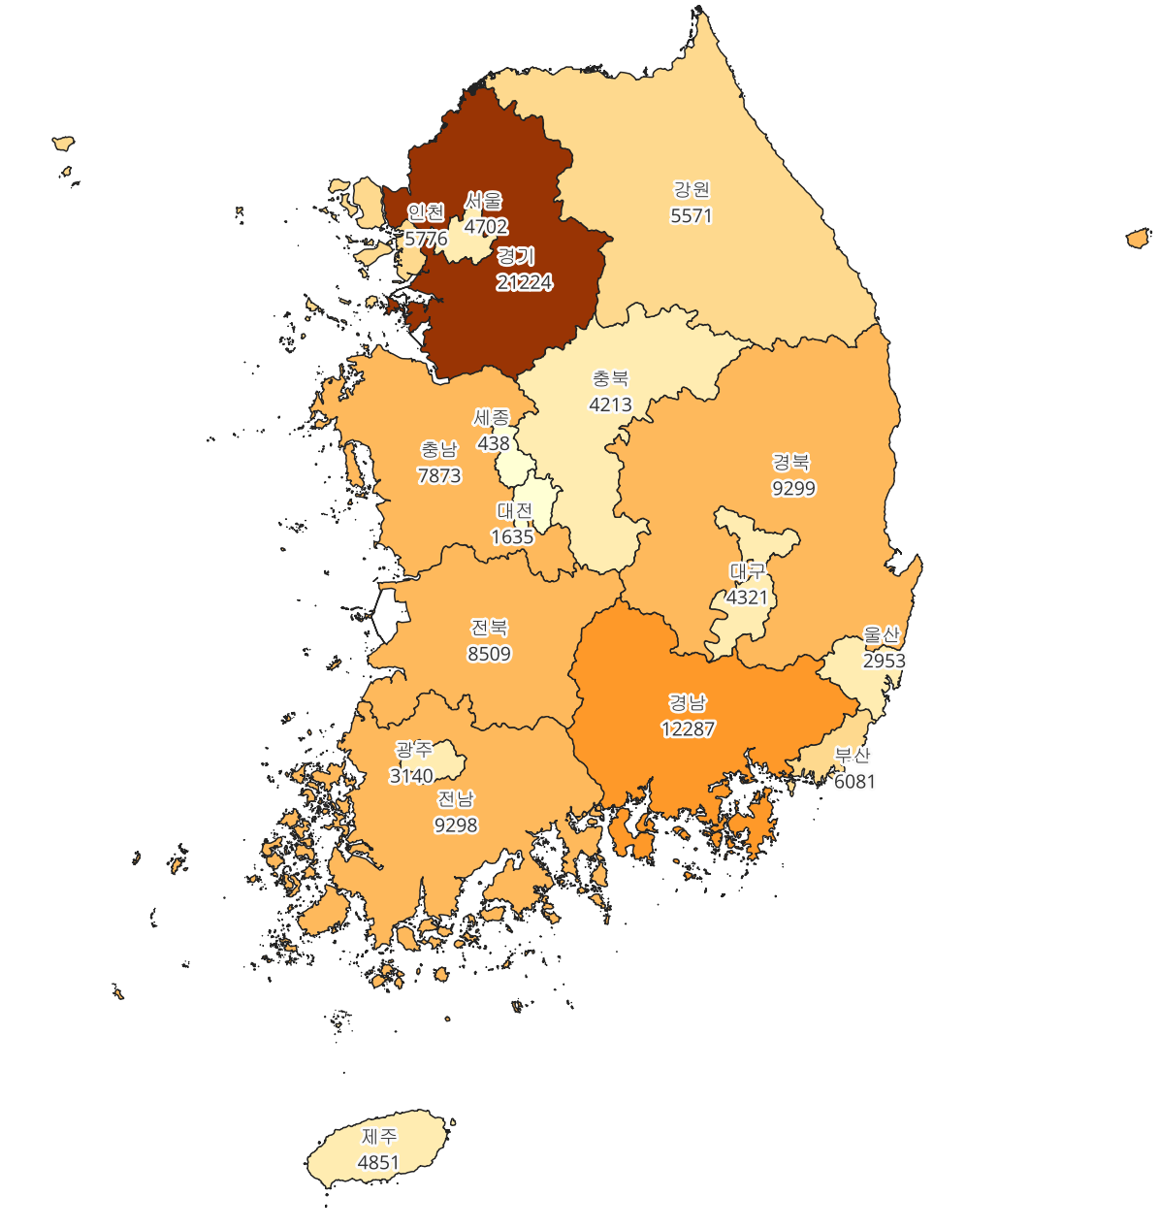
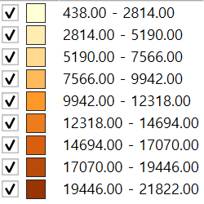
Notes:
지역별 전축종 발생현황을 나타낸 지도 그래프를 보면, 경기 > 경남 > 경북 > 전남 > 전북 ....

Slide 12
유기동물 보호소 현황 [전체]
Notes:
유기동물 보호소 (동물병원 & 보호소) : 173개 , 열악한 보호와 환경 시설을 가지고 있음, 유기동물 관련 민원 증가, 시간이 지날수록 사회적 비용과 부담 증가, 가끔 겉만 유기동물 보호소이고 개 농장 또는 다른 기관인 경우도 있음, 횡령도 있음

Slide 13
반려동물 양육 관련 법과 제도에 대한 이해 및 인지도는 과거에 비래 하락

Slide 14
반려인 자격 시험 도입에 대해 49.2%가 필요하다고 응답

Slide 15
반려가구와 비반려가구 간 반려동물에 대한 큰 인식 차이 [가족]
“ 반려동물은 나의 가족이다! ”

Slide 16
반려가구와 비반려가구 간 반려동물에 대한 큰 인식 차이 [펫티켓]
주변에서 펫티켓을 잘 지킨다

Slide 17
동물 유기시 300만원 이하 벌금 2021년 vs 2023년

Slide 18
동물 학대시 2년 이하 징역 또는 2천만원 이하 벌금 2021년 vs 2023년

Slide 19
반려동물 정보 표시 필요성과 표시의향 [전체]
공존하는 환경-적극적인 노력이 필요한 조치

Slide 20
동물등록제란?
동물등록제는 2014년 1월 1일부터 전국 의무 시행중입니다.
등록대상동물의 소유자는 동물의 보호와 유실·유기 방지 등을 위하여
가까운 시·군·구청에 동물등록을 해야 하며, 등록하지 않을 경우 과태료가 부과됩니다.
* 등록대상동물 : 주택·준주택에서 기르거나 그 외의 장소에서 반려 목적으로 기르는 월령 2개월 이상인 개
다만, 도서 또는 동물등록 업무를 대행하게 할 수 있는 자가 없는 읍·면 중 시·도의 조례로 정하는 지역에서는 소유자의 선택에 따라 등록하지 않을 수 있습니다.

Slide 21
2021년 반려견의 지역별 동물 등록
지역 | 단위: 만마리
서울 | 40.8
경기 | 60.5
인천 | 14.3
부산 | 15.4
대구 | 9.5
대전 | 7.1
광주 | 4.4
울산 | 4.3
제주 | 5.4
세종 | 0.9
강원 | 6.7
충북 | 6.2
충남 | 7.3
전북 | 5
전남 | 5.1
경북 | 7.8
경남 | 11.3
비수도권(광역 및 지차시 외) | 49.6(23.9%)
비수도권(광역 및 지차시) | 45.0(21.4%)
서울 및 수도권 | 115.6(55.0%)

Slide 22
경기도 5개 시의 동물등록 현황

Slide 23
해외 사례
독일
1. 반려동물의 세금 + 의료 보험
엄격한 의무와 권리 -> 체계적 관리
2. 상업적 판매 금지 -> 입양 또는 분양
3. 입양 자격 심사
[가족 구성과 주거환경 등]
4. 유기동물
: 유기견 보호소에서 무기한 보호 가능
5. 중성화 수술에 대한 강한 정책
No Kill 정책
네덜란드
1. 중성화, 백신 접종, 치료 실시 등 -> 위생관리에 철저
2. 동물보호법 강화 & 안락사 금지
3. 동물행동 교정 & 예비 반려인 교육 실시
4. 동물 등록 필수 & 동물세 존재
5. * 동물 보호 경찰팀이 존재
[동물학대 또는 유기 등 담당]
6. 동물학대 적발시, 19,500유로 벌금 또는 최대 징역 3년
대만
1. 지방자치 단체 + 중앙정부(서로 협력)
2. 지자체: 직영 동물 보호소 설치&운영
설치시 정부 보조 받음
3. 민간: 운영 보조&감시&측면 지원
Notes:
우리나라 : (민법) 동물을 물건 취급, (현법) 재물로 취급
독일 : 동물 == 인간 (동등하게)

Slide 24
개정 동물보호법 2023년 4월 27일부터 시행
1. 동물 학대법 강화 3년 이하 징역 또는 3천만 원 이하 벌금,재발 방지를 위한 치료 프로그램 수강·이수 명령 부과, 피해당한 동물을 다시 보호자가 양육할 경우 사육 계획서 제출 의무
2. 민간 동물 보호시설 신고제 도입
3. 동물실험기관 전입 수의사 보유 의무윤리 위원회의 심의를 받지 않은 동물실험 진행시 시험 중지를 요구 가능
4. 사육 포기 동물 지자체 인수
5. 동물수입업·동물판매업·동물장묘업이 등록제 → 허가제
동물생산업·수입업·판매업·장묘업 →" 허가"
동물전시업·위탁관리업·미용업·운송업 → "등록"
무허가 : 2년 이하의 징역 또는 2천만원 이하의 벌금, 무등록 : 1년 이하의 징역 또는 1천만원 이하의 벌금

Slide 25
법*정책 기사 또는 뉴스 또는 영상,사진
유기동물 보호소 사진
유기동물 유기 영상
주제 선정 이유
반려동물을 키우는 반려인이고, 최근에 주변을 살펴보면 반려동물을 양육하는 가구 수가 증가하고 있다고 느낌과 동시 유기동물도 많이 존재한다는 것을 느낌 -> 그래서 사람들에게 반려/유기 동물에 대한 긍정적인 인식을 주고 다 같이 사는 세상이니 증가하고 있는 유기동물의 수에 대한 경각심과 관심을 이끌기 위해 선정하게 되었음.

